Slide 1
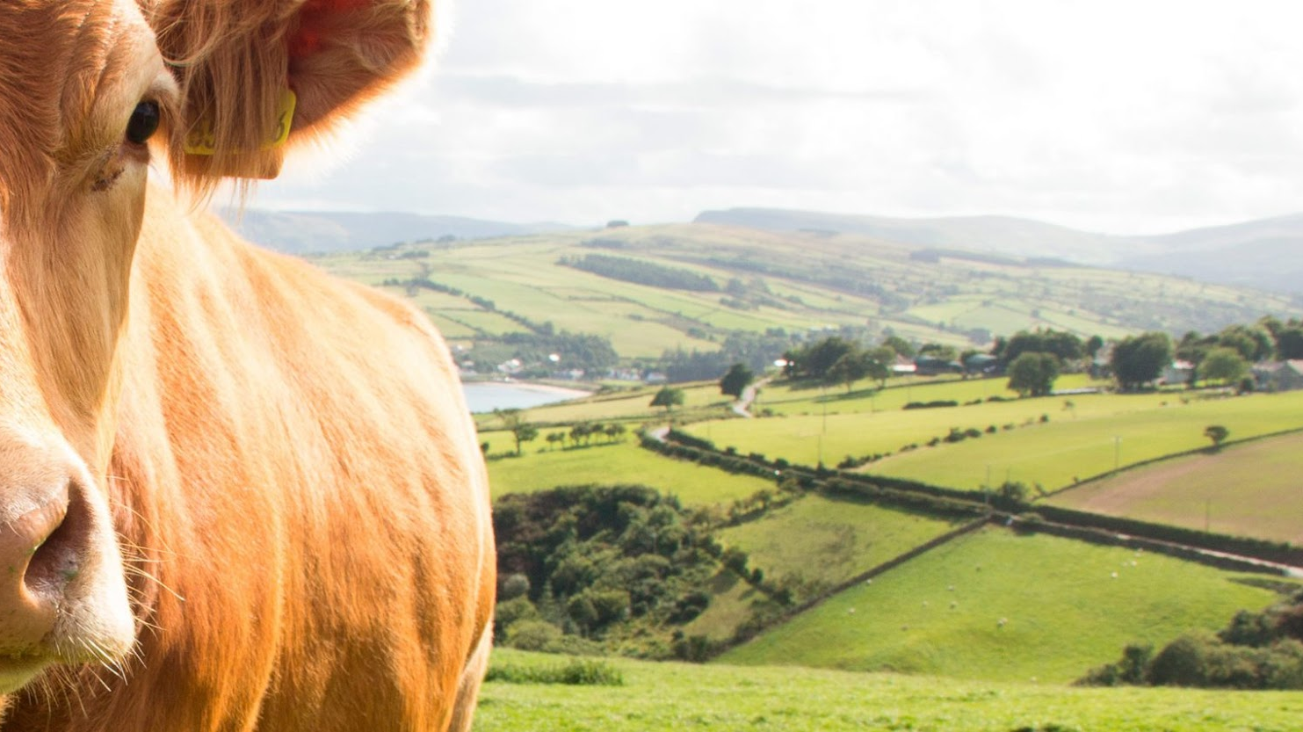

Algoritmos de comprensión para optimizer el consumo de batería en ganadería de precisión

Slide 2
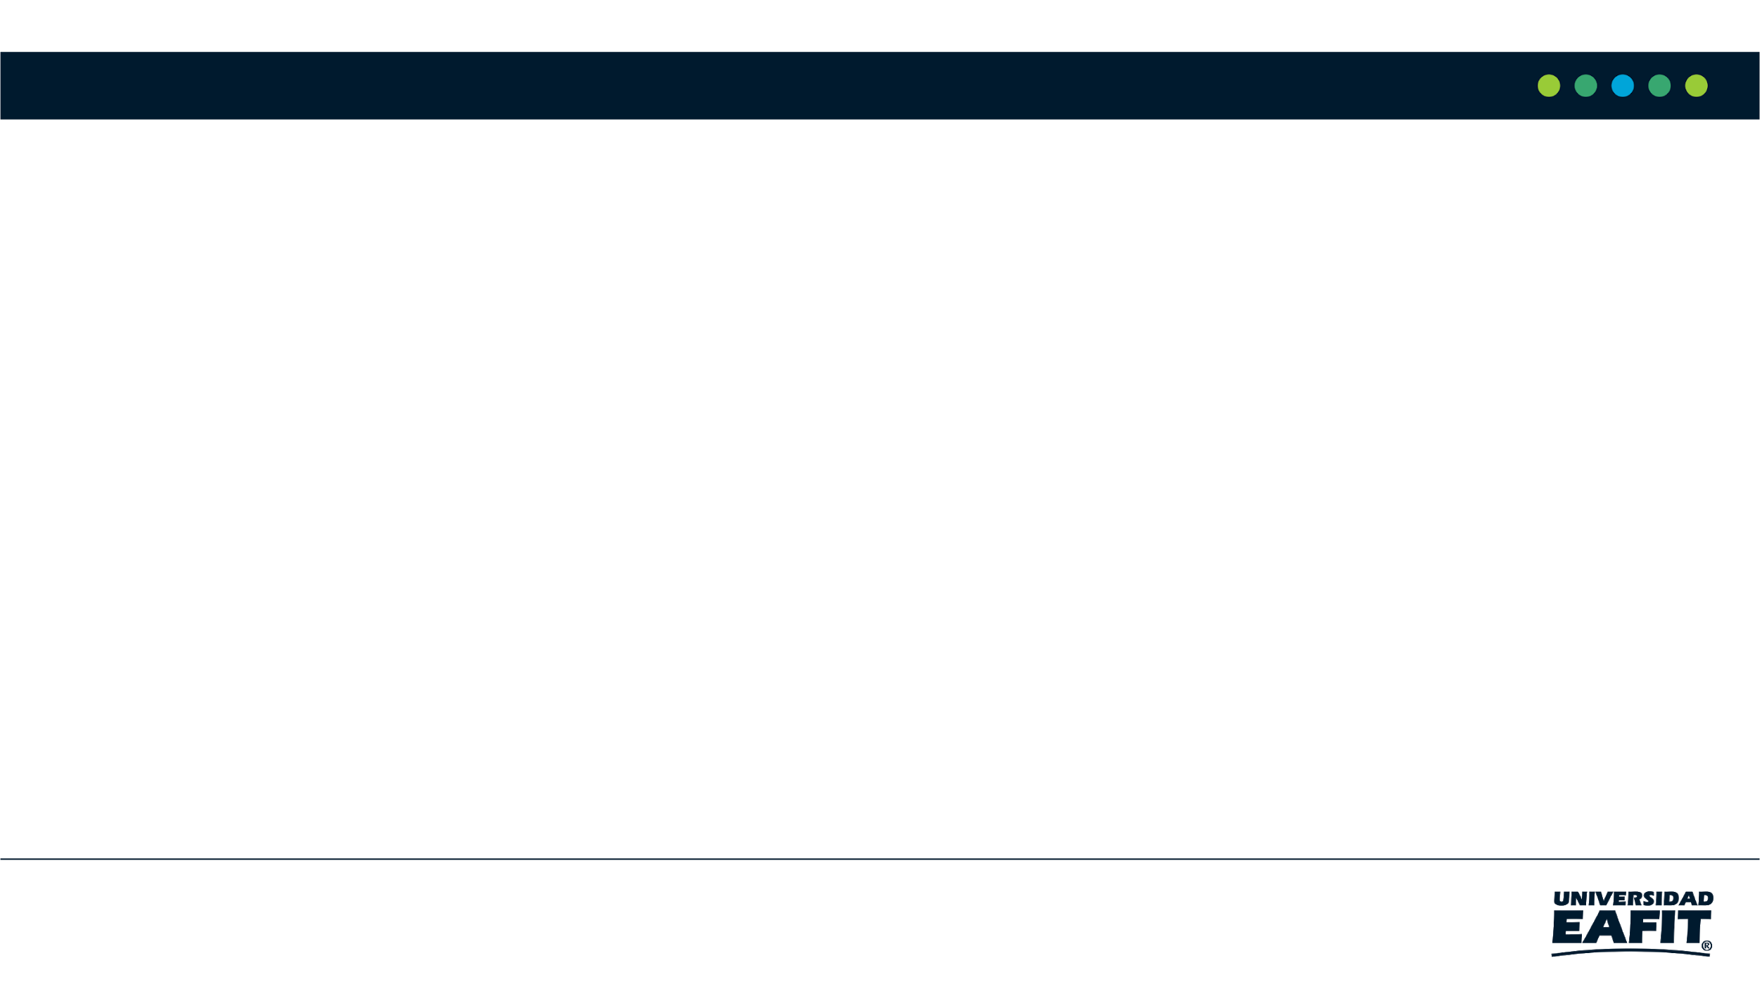
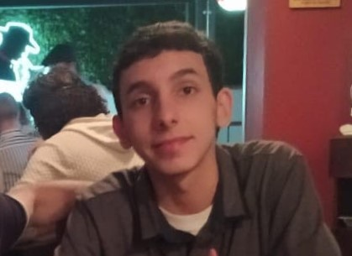
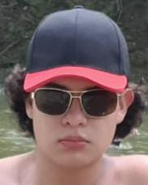

Presentación del equipo
Primer autor
Segundo autor
Luis Felipe Urquijo Vargas
Andres Prada Rodriguez
https://github.com/LuisFelipeU/Proyecto-Final-ED

